Slide 1
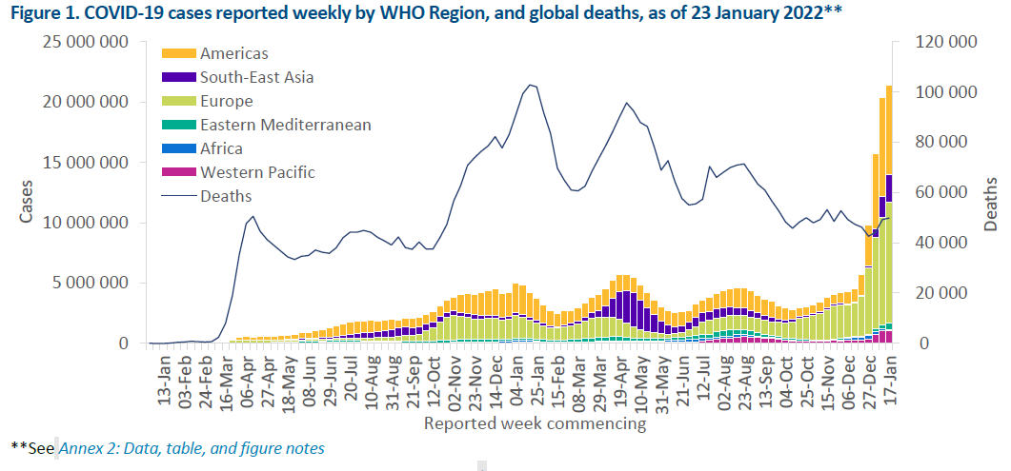
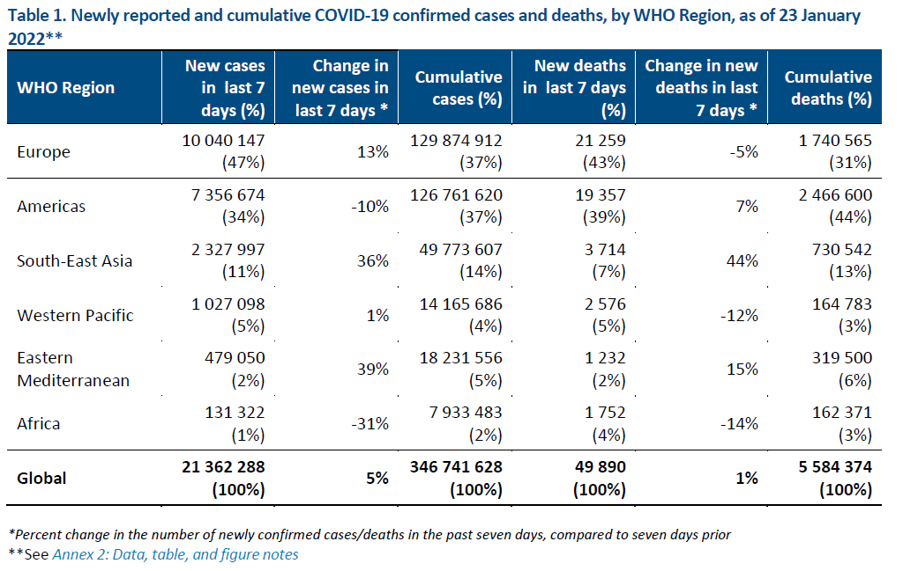
Internationale Lage: WHO Situation Report
Gesamtanzahl: 360.578.392 Fälle
+7,6 % im Vergleich zu Vorwoche
5.620.865 Todesfälle (CFR: 1,6%)
Global neuen Rekord Anzahl neuen Fälle
Steigerung nicht so hoch wie vorherigen Wochen
Europa weiterhin Region mit die meisten Fälle
Rückgang der Fallzahlen: Amerikas und Afrika
Anstiege insbesondere: Asien und Eastern Mediterranien [Marokko, Tunesien, Lebanon und Iran]
Quellen : WHO, Datenstand 27.01.2022; WHO SitRep 25.01.2022, Datenstand 23.01.2022
Notes:
https://www.who.int/publications/m/item/weekly-epidemiological-update-on-covid-19---25-january-2022

Slide 2
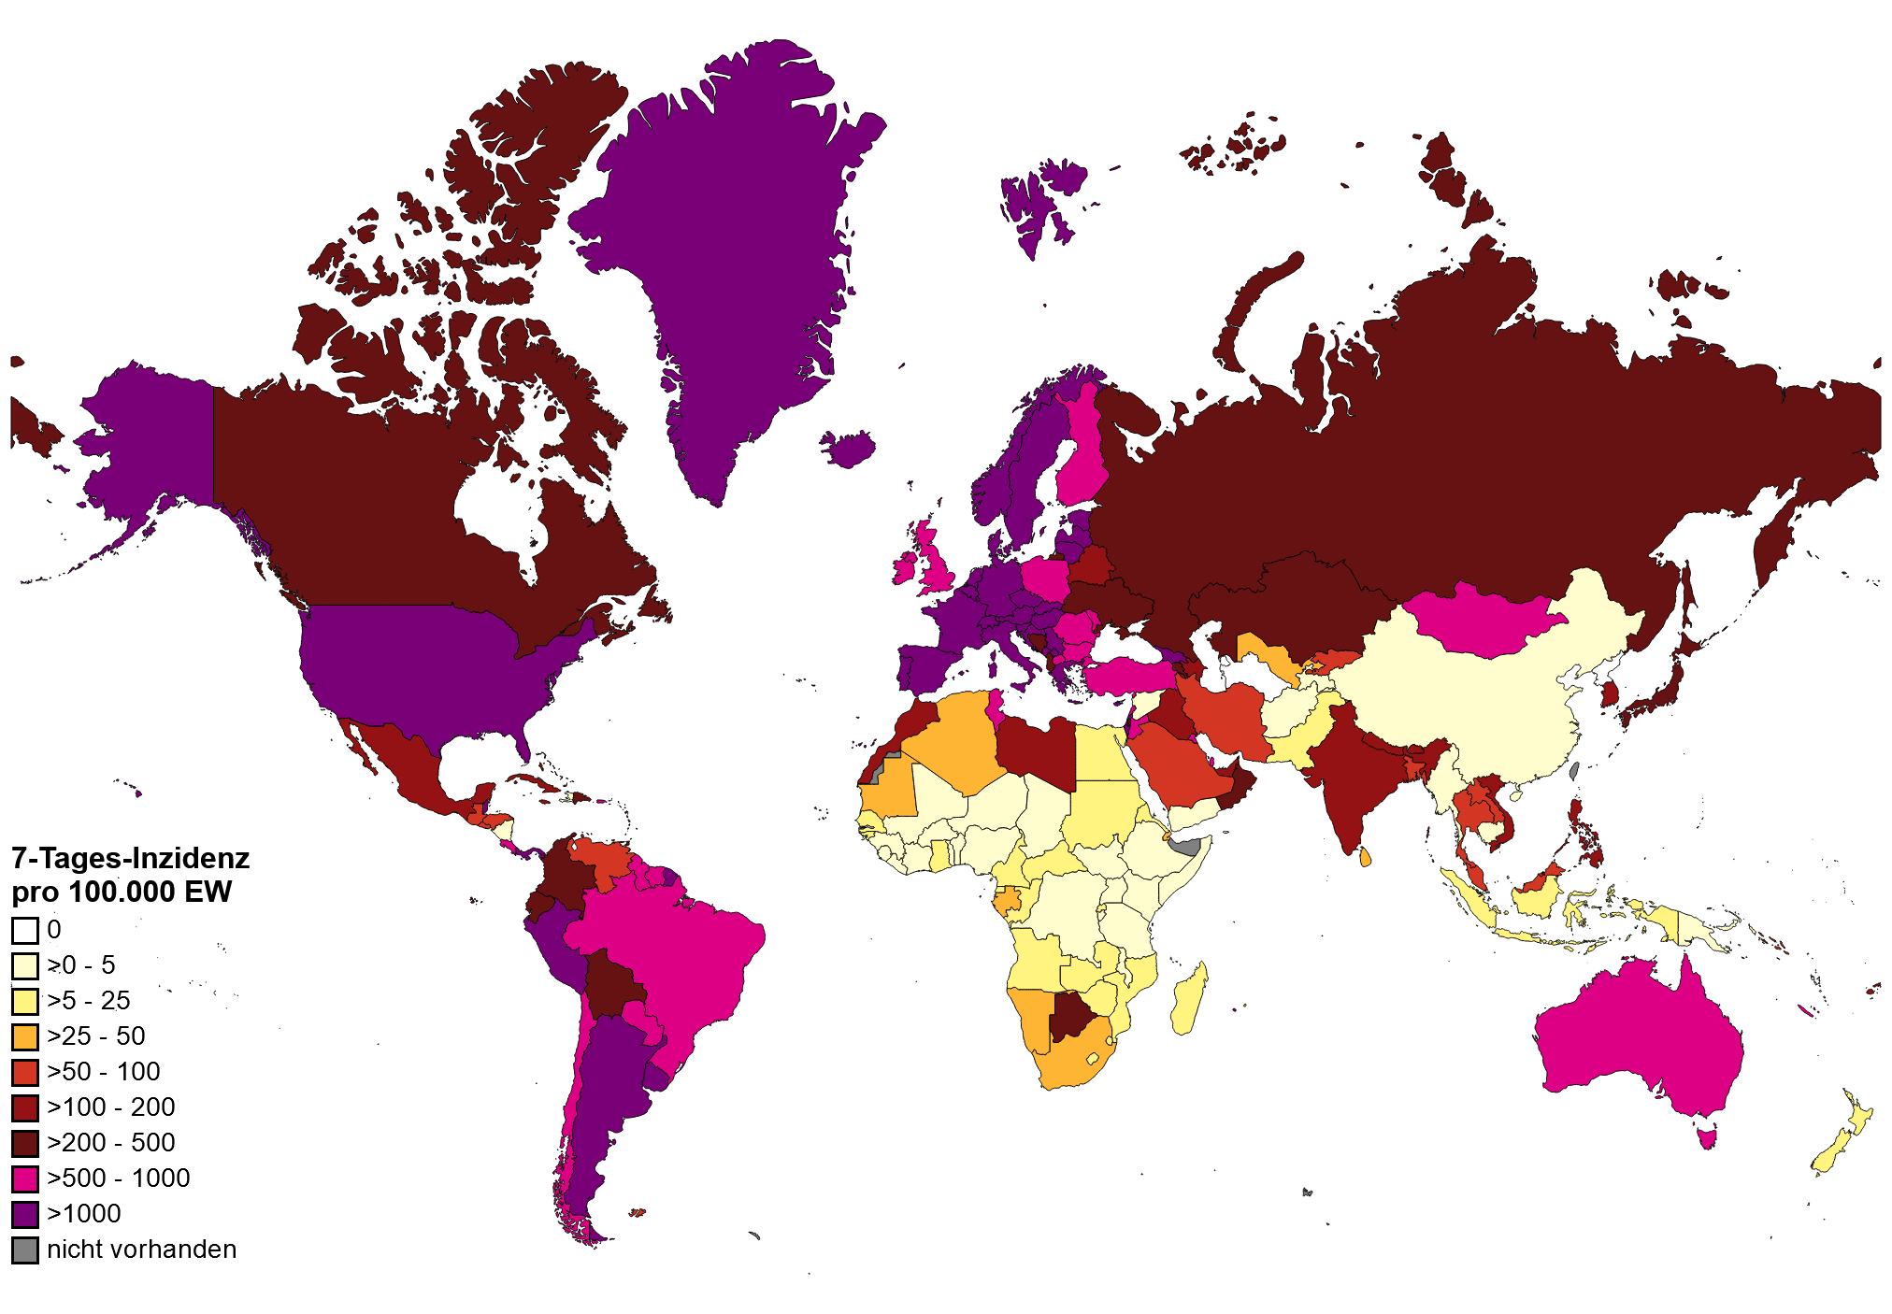
7-Tages-Inzidenz pro 100.000 Einwohner weltweit
Quelle: WHO Datenstand 27.01.2022

Slide 3
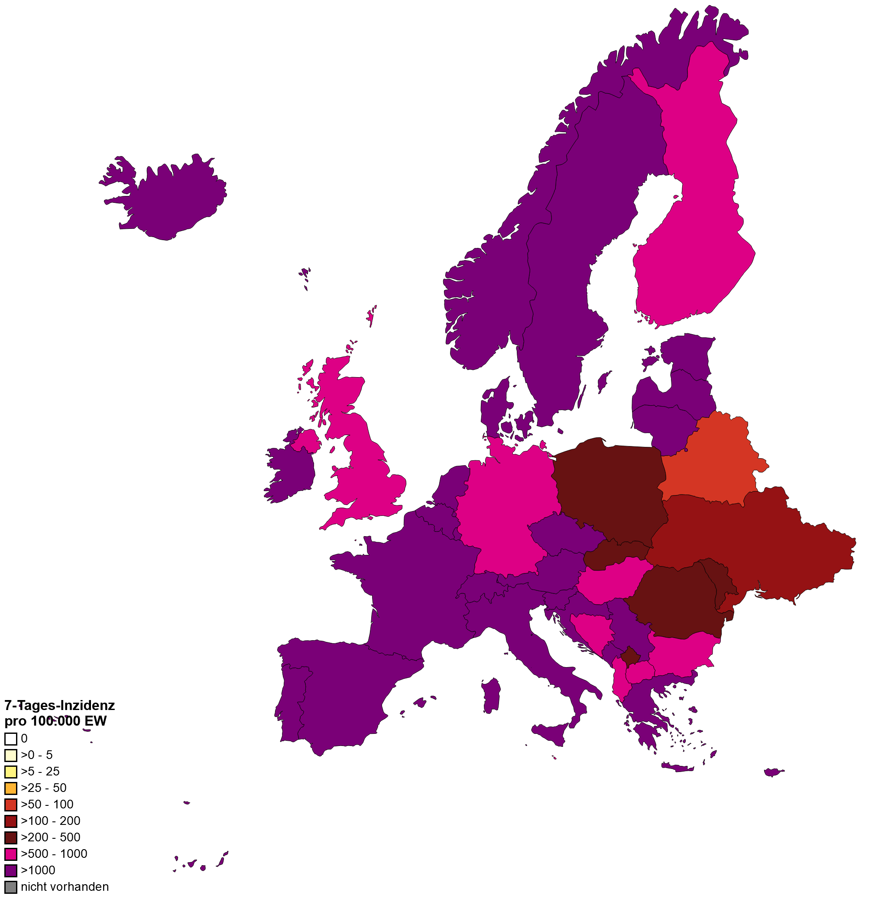
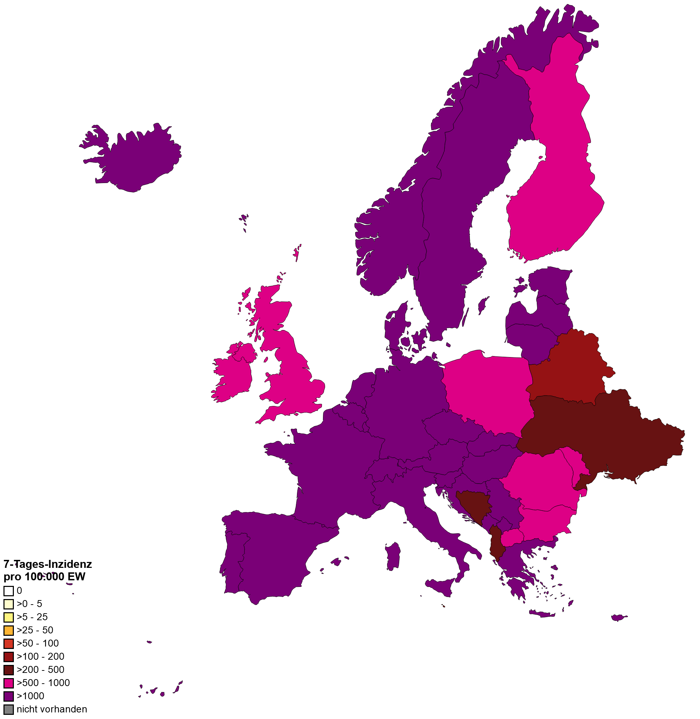
7-Tages-Inzidenz pro 100.000 Einwohner in Europa
Datenstand 20.01.2022
Datenstand 27.01.2022
Quelle: WHO

Slide 4
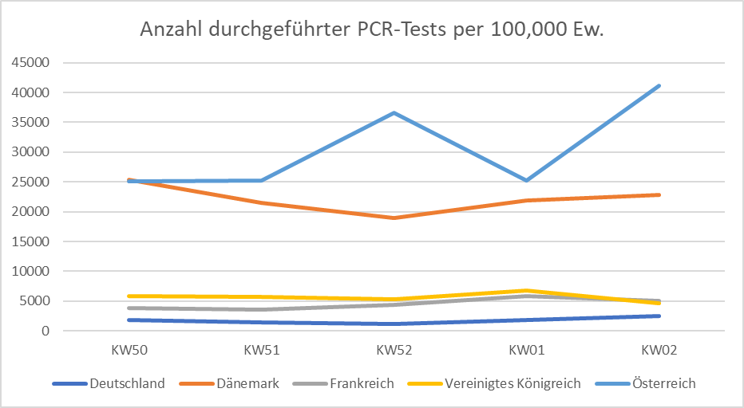
PCR-Tests - Ländervergleich
Kalenderwoche 2/2022
2,467
22,874
PCR-Tests pro 100,000 Ew.
5,031
4,674
41,149
Bearbeitung von C. Correa-Martinez und J. Seifried. Quellen: EUROSTAT | RKI | Statens Serum Institut | Direction de la recherche, des études, de l'evaluation et des statistiques |
United Kingdom Health Security Agency | Bundesministerium für Soziales, Gesundheit, Pflege und Konsumentenschutz
Notes:
Die Karte ist noch alt

Slide 5
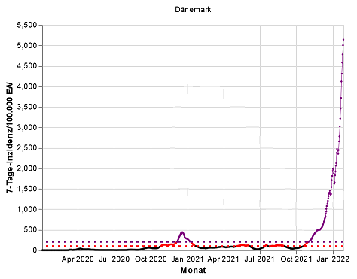
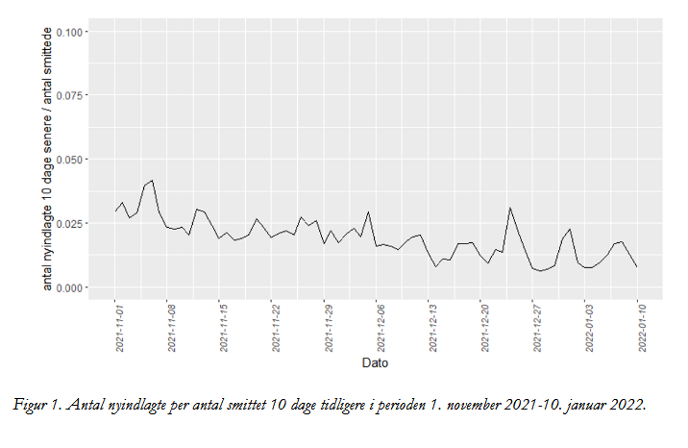
VV Delta und Omikron – Hospitalisierungen, Dänemark
Anzahl neue Hospitalisierte Fälle pro Anzahl Tägliche Fälle vor 10 Tagen, 1. Nov 2021 -10. Jan 2022
7-Tages Inzidenz: 4895
Test Positiv Rate: 24%
Impfquote (Primär-Serie): 81%
Booster: 60%
Quelle: who; Datenstand 27.01.2022; SSI: Risikovurdering 22.01.2022
Notes:
Die Karte ist noch alt

Slide 6
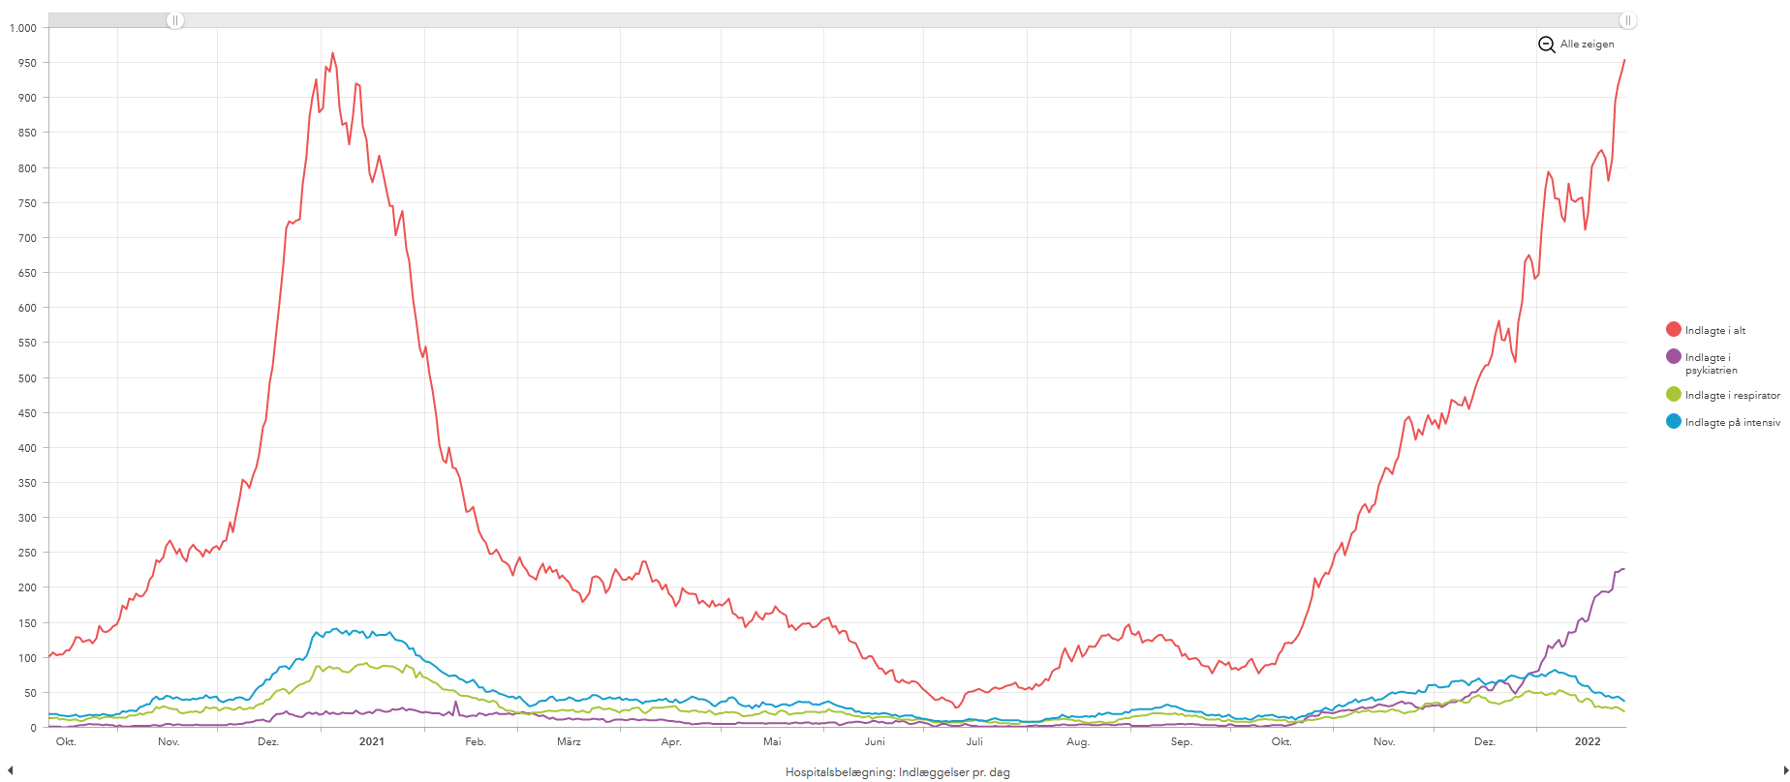
Krankenhausbelegungen, Dänemark, Okt 2021-Jan 2022
Quelle: SSI: Dashboard Zugriff 28.01.2022
Notes:
Die Karte ist noch alt

Slide 7
VV Delta und Omikron – Hospitalisierungen, New York State
Quelle: GOARN Call 20.01.2022
Notes:
Die Karte ist noch alt

Slide 8
Backup
Notes:
Viellecht nicht notwendig. Kann all ergänzung zur Inzidenzen genutzt werden

Slide 9
Top 10 Länder nach Anzahl neuer COVID-19-Fälle
Gesamtanzahl: 360.578.392 Fälle (+7,6 % im Vergleich zu Vorwoche)
5.620.865 Todesfälle (CFR: 1,6%)
Land | Fälle kumulativ | Neue Fälle (7T) | Verände-rung % (7T) | Trend | 7T-Inz. Fälle/ 100.000 Ew | R (7T) | CFR % | Auffrisch-impfung %* | Vollständige Impfung %* | Mind. eine Impfung %*
USA | 71.812.665 | 4.376.317 | -17,42 | ▼ | 1322 | 0,93 | 1,21 | 26 | 63 | 76
Frankreich | 17.252.793 | 2.473.371 | +13,91 | ▲ | 3803 | 1,12 | 0,74 | 48 | 79 | 83
Indien | 40.371.500 | 2.152.727 | +13,25 | ▲ | 156 | 1,18 | 1,22 | 0,7 | 50 | 68
Italien | 10.383.561 | 1.164.170 | -6,74 | ▼ | 1952 | 0,99 | 1,39 | 53 | 77 | 84
Brasilien | 24.311.317 | 1.099.423 | +88,76 | ▲ | 517 | 1,55 | 2,57 | 21 | 70 | 79
Deutschland | 9.238.931 | 918.545 | +59,15 | ▲ | 1104 | 1,36 | 1,27 | 51 | 74 | 76
Argentinien | 8.041.520 | 723.215 | -7,83 | ▼ | 1600 | 0,99 | 1,49 | 26 | 76 | 87
Vereinigtes Königreich | 16.149.323 | 642.864 | -0,27 | ▼ | 947 | 0,89 | 0,96 | 55 | 71 | 77
Spanien | 9.529.320 | 642.739 | -26,06 | ▼ | 1358 | 0,89 | 0,97 | 43 | 81 | 86
Türkei | 11.167.036 | 503.555 | +7,44 | ▲ | 597 | 1,02 | 0,77 | 37 | 62 | 68
Quelle: WHO, Stand:27.01.2022; *Our World In Data - Vacc, abgerufen: 27.01.2022

Slide 10
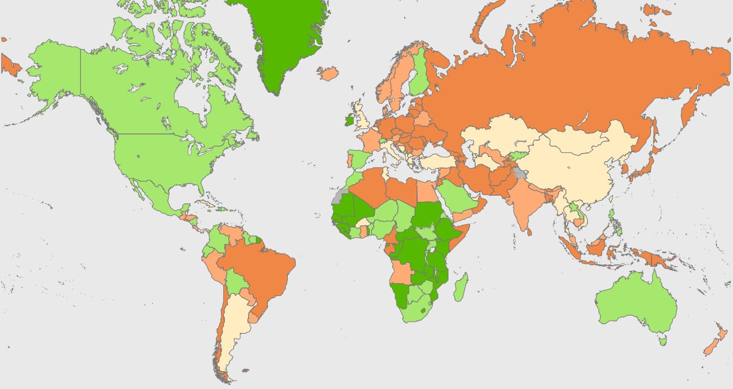
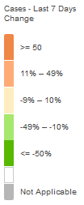
% Veränderung der Fallzahlen die letzten 7-Tage
WHO Dashboard, Datenstand 27.01.2021
Notes:
Viellecht nicht notwendig. Kann all ergänzung zur Inzidenzen genutzt werden

Slide 11
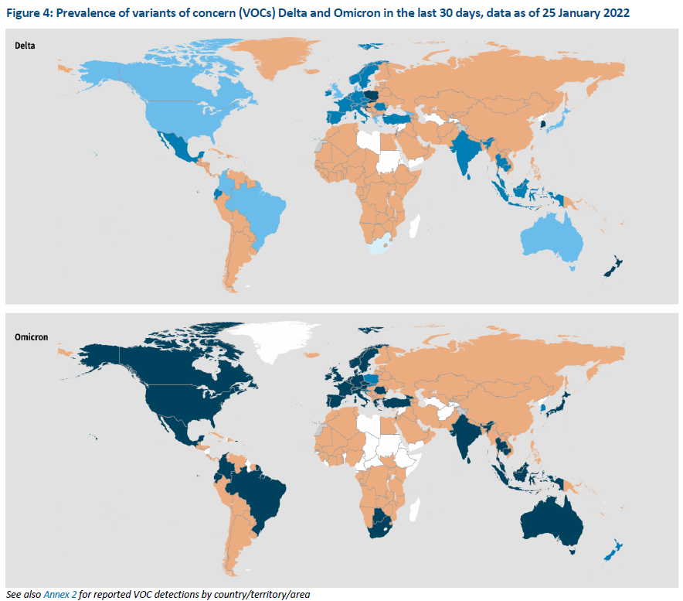
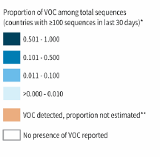
Virusvarianten Delta und Omikron - Weltweit
6 neue Länder diese Woche dazu gekommen
Quelle: WHO SitRep 25.01.2022, Datenstand 25.01.2022
Notes:
Die Karte ist noch alt

Slide 12
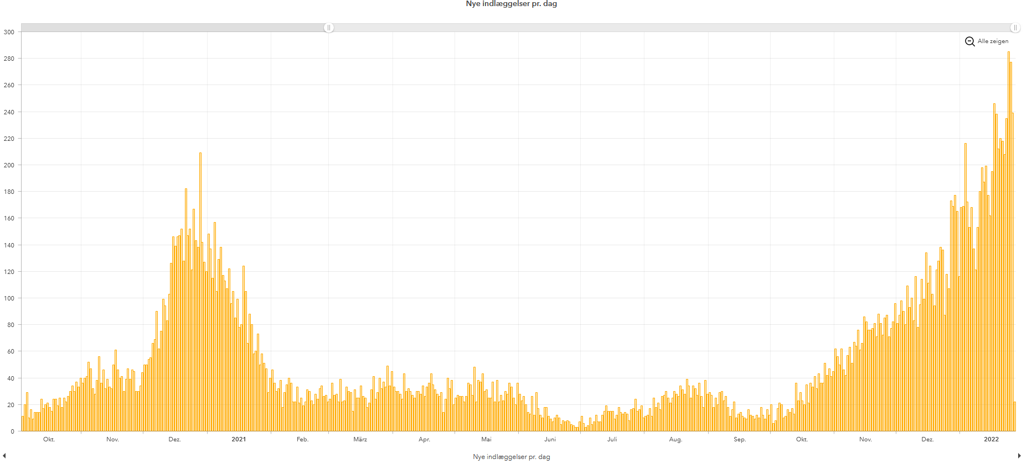
VV– Hospitalisierungen, Dänemark, Okt 2021-Jan 2022
Omikron
Alpha
Delta
Quelle: SSI: Risikovurdering 22.01.2022, Tendensrapport KW3 27.01.2022, Dashboard Zugriff 28.01.2022
Notes:
Die Karte ist noch alt

Slide 13
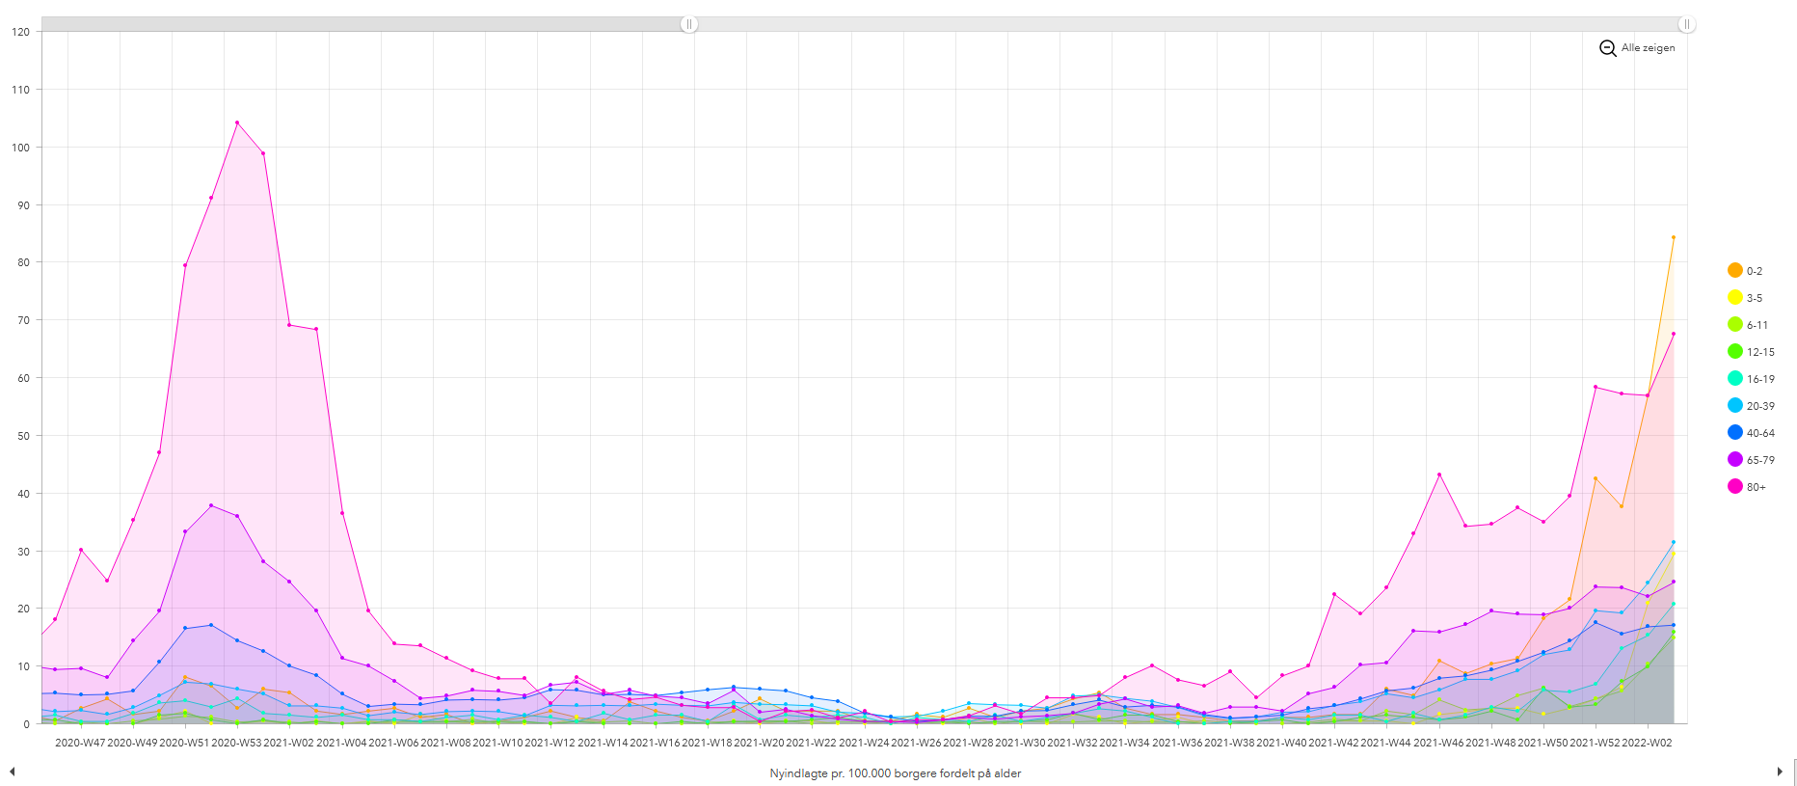
Neu Hospalisierte pro 100.000 bei Altersgruppe, Dänemark, Okt 2021-Jan 2022
Alpha
Delta
Omikron
Quelle: SSI: Risikovurdering 22.01.2022, Tendensrapport KW3 27.01.2022, Dashboard Zugriff 28.01.2022
Notes:
Die Karte ist noch alt

Slide 14
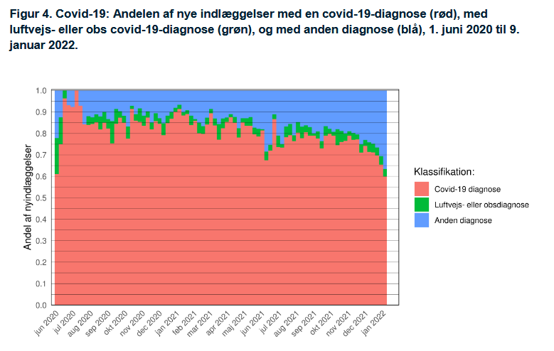
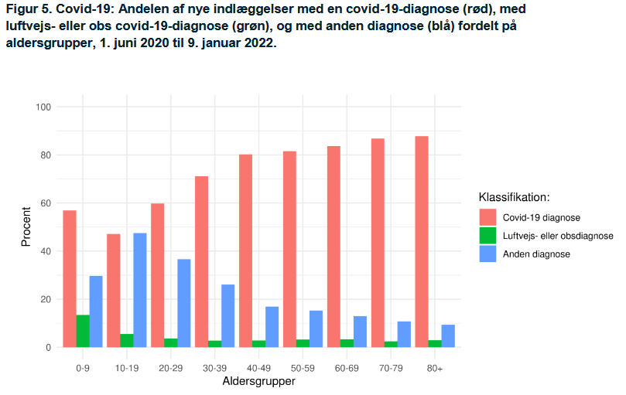
Anteil Neue Hospitalisierungen bei Ursache, Dänemark, Juni 2020-Jan 2022
Quelle: SSI: Tendensrapport KW3 27.01.2022
Notes:
Die Karte ist noch alt

